Slide 1

Aktuální poznatky a projekty v oblasti syntetických paliv
Daniel Maxa
Ústav udržitelných paliv a zelené chemie, VŠCHT Praha

Slide 2
Definice
Paliva vyrobená syntézou ze vstupních složek, nikoli rafinací nebo biotechnologicky
Pre - Green Deal (uhlí, zemní plyn)
Motivace: dostupnost a cena ropy („peak oil“, neobnovitelnost ropných rezerv, dostupnost)
  Katalytická hydrogenace uhlí (Kohleöl, Bergius proces, 1913; 1932 – devět průmyslových výrob v Německu)
  Fischer - Tropschova syntéza na bázi ne-ropných fosilních surovin (1910), zplyňování uhlí, FT a zpracování uhlovodíků
  Sasol (JAR) Bintulu (Malajsie) Shell MDS (Middle Distillate Synthesis), 500 000 t/r kapalných produktů a vosku (GTL)
  ORYX GTL (Qatar), ca 2 000 000 m³/r
Post – Green Deal (biomasa… a „uhlíkově neutrální a negativní“ suroviny)
  Biomass to liquid (BTL)
  Electrofuels (e-fuels)
  Syntéza ze „zeleného“ vodíku a CO₂ zachyceného z technologických procesů (CCU) nebo z atmosféry (DAC)
  Zpracování/rafinace na finální e-paliva
  Power-to-Gas (PtG) and Power-to-Liquid (PtL), Power to X (PtX)
  Další produkty: Plyny, alkoholy, amoniak, případně samotný vodík
Notes:
Definice
Peak oil – ropný zlom. Maximum spotřeby, po němž cena roste a spotřeba klesá až do vyčerpání zásob. Původně předpokládaný zlom v 70-. Letech (ropná krize) se posunul na rok cca 2010, kdy bylo dosaženo nového maxima těžby v USA
Katedra syntetických paliv na VŠCHT

Slide 3
Výzkum v oblasti syntetických paliv a zdrojů pro jejich výrobu publikované články ve WOS
Klíčová slova:
„synthetic fuel(s)“
AND…
… coal
… natural gas
… carbon dioxide
… carbon capture & storage

Slide 4
Legislativní prostředí a jeho vývoj
Green Deal, Fit for 55, Pařížská dohoda…:
  Udržení nárůstu průměrné teploty o 1,5 °C oproti předindustriální sféře
  Snížení čistých emisí skleníkových plynů o 55 % do roku 2030
Letecká paliva: RefuelEU Aviation, minimální podíl udržitelných (SAF) paliv do roku 2050
  2 % SAF do roku 2025,
  6 % SAF, 1,2 % syntetických paliv do roku 2030,
  20 % SAF do roku 2035,
  70 % SAF, 35 % syntetických paliv do roku 2050
Automobilová paliva
Ukončení prodeje automobilů se spalovacími motory po roce 2035
Dodatek: možnost provozu na syntetická paliva

Slide 5
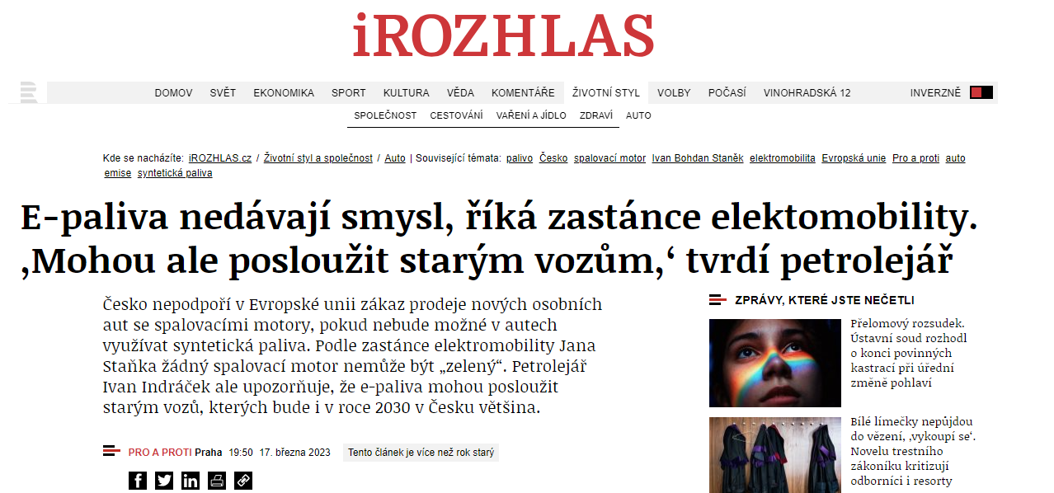
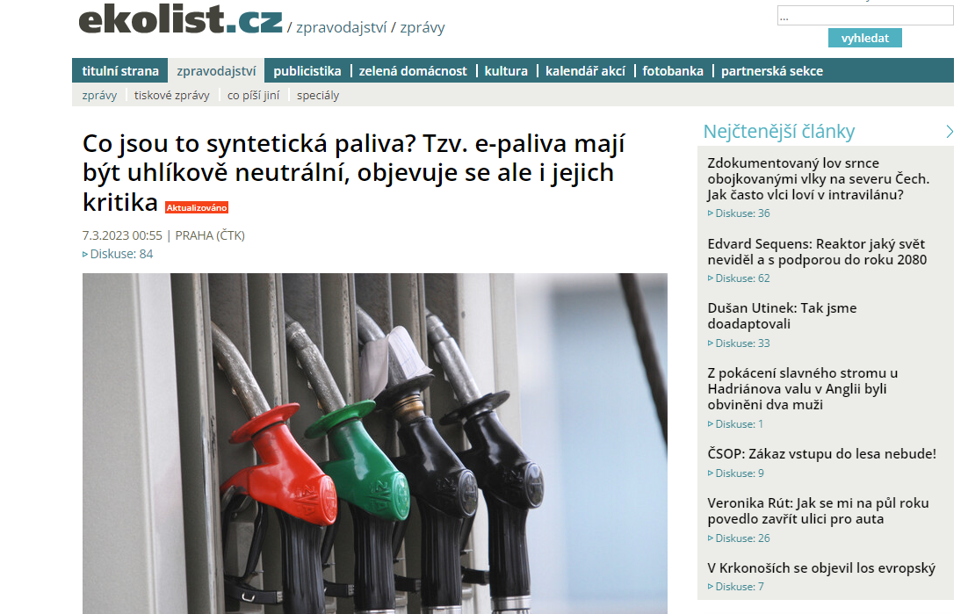
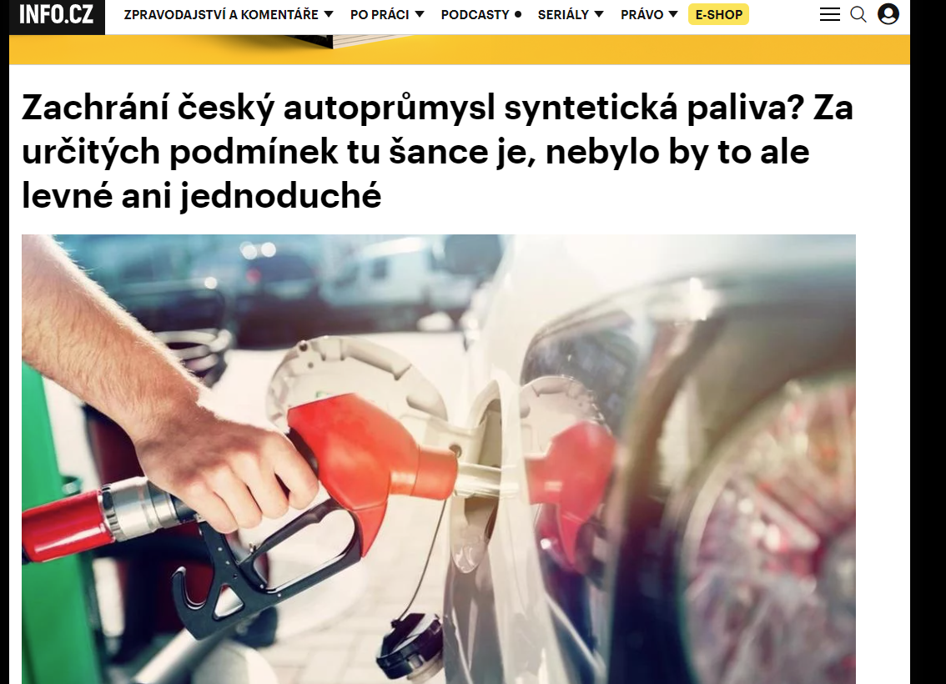
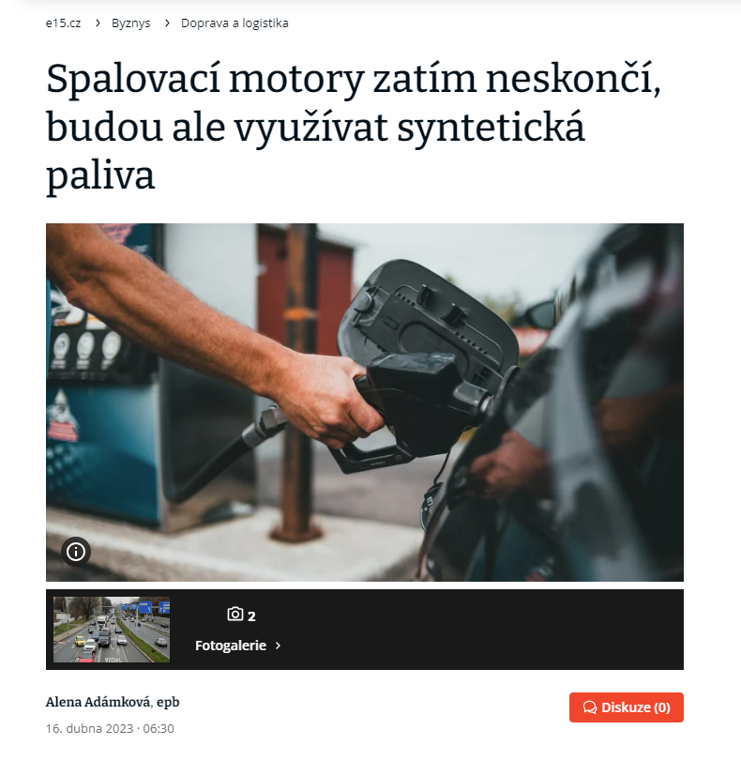
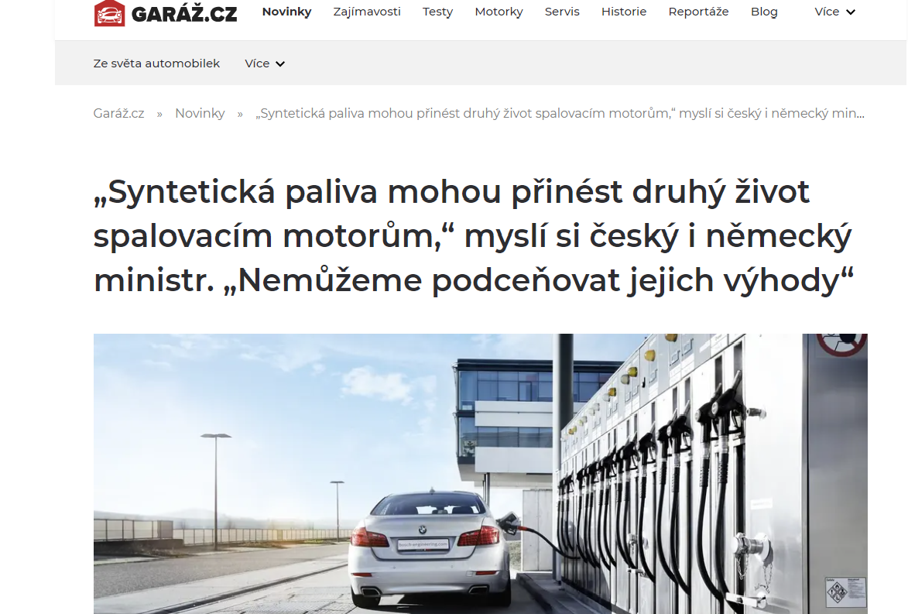

Slide 6
Výhody a nevýhody syntetických paliv
Potenciálně 100 % úspora CO₂
„well to wheel“
„Záchrana“ spalovacích motorů po 2035
Řešení pro bezuhlíkovou leteckou dopravu
Vysoká energetická hustota
„Čistá“ paliva s dobrými palivářskými vlastnostmi
Drop-in paliva - okamžitá použitelnost ve stávajícím vozovém parku a distribuční síti
Snadný transport a bezproblémové dlouhodobé skladování
Malá účinnost (well to wheel), enormní potřeba OZE
Problematická dostupnost zdroje surovin v potřebném množství
Stávající technologie pouze v pilotním měřítku
Potřeba značných investic
Použití e-paliv neřeší beze zbytku výfukové emise
Notes:
Hlavní motiv
Ve srovnání s H2 nebo bateriemi (v nádrži nafty cca 200 kWh, Tesla 100 kWh)
Lepší uhlovodíky nebo oxygenáty, možnost ladění složení paliv
Dtto
Dtto
Pro 2030 predikce ceny energie pro e-fuel powered car 4x vyšší než pro BEV

Slide 7
Vlastnosti a kvalita syntetických paliv – letecký petrolej
SAF podle ASTM D7566-22 a možnosti využití definice pro produkci e-fuels:
Příloha | Typ SAF | Od roku | Max. přídavek
A1 | Syntetický parafinický petrolej na bázi Fischer-Tropschovy syntézy (FT-SPK) | 2009 | 50 %
A2 | Syntetický parafinický petrolej na bázi hydrogenovaných mastných kyselin a jejich esterů (HEFA-SPK) | 2011 | 50 %
A3 | Syntetické izoalkany vyrobené hydrogenací produktů fermentace cukrů | 2014 | 10 %
A4 | Syntetický parafinický petrolej na bázi Fischer-Tropschovy syntézy s aromáty (FT-SPK/A) | 2015 | 50 %
A5 | Syntetický parafinický petrolej vyrobený z alkoholů (ATJ-SPK) | 2016 | 50 %
A6 | Syntetický petrolej vyrobený katalytickou hydrotermolýzou (CH-SK nebo CHJ) | 2020 | 50 %
A7 | Syntetický parafinický petrolej na bázi hydrogenovaných uhlovodíků, esterů a mastné kyseliny (HHC-SPK nebo HC-HEFA-SPK) | 2020 | 10 %
Notes:
A5 Alcohol to jet – dehydratace, oligomerace, hydrogenace

Slide 8
Vlastnosti a kvalita syntetických paliv - diesel
 | FT Diesel | EN 15940 | EN 590
Hustota @ 15 °C (kg.m⁻³) | 760 - 780 | 765- 810* | 820 - 845
Výhřevnost (MJ.kg⁻¹) | 43,9 | - | 43,1
Viskozita @ 40 °C (mm²s⁻¹) | 2 – 2,5 | 2 – 4,5 | 4,0
Cetanové číslo | >70 | >70; >51** | >51
*rozmezí pro třídu A i B
** třída A; B
EN 15940 Motorová paliva - Parafinické motorové nafty získané syntézou nebo hydrogenací
Rozdíly: Hustota, síra, aromáty, cetanové číslo
Mazivost (Příloha A EN 15940)
Nižší emise CO, NO_{x}, PM
Palivo podle EN 15940 nesplňuje EN 590 (podmínky výrobce vozidel)
Notes:
Porovnání paliv
Data pro FT z literatury
Emisní výhody (viz „švédská nafta“)

Slide 9
Vlastnosti a kvalita syntetických paliv - autobenzin
Porsche eFuel (Punta Arenas, Chile)
130 000 l/r 2023,
55 000 m³/r 2025,
550 000 m³/r 2027
Syntézní plyn > methanol > benzin
Methanol to gasoline (MTG)
Methanol-to-Gasoline (ExxonMobil)
Parametr | Typická hodnota
RON | 92 – 95
MON | 82 – 85
Aromáty (% obj.) | 25 – 35
Olefiny (% obj.) | 10 – 14
Benzen (% obj.) | < 0,3
Duren (% hm.) | < 2
Síra (mg/kg) | < 10
FBP (°C) | 200 - 210
Notes:
Články o MTG od 70. let
Kapacita v litrech

Slide 10
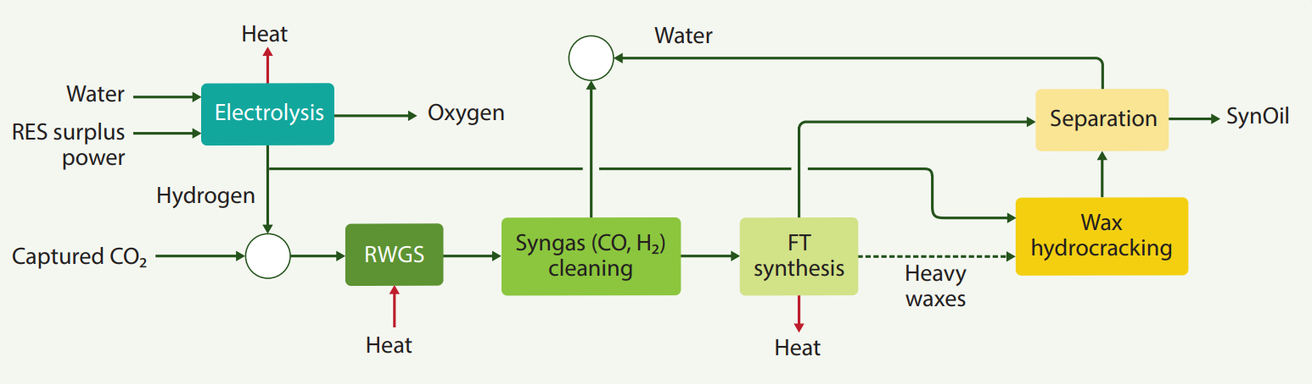
Technologie, suroviny
Vodík: - Zplyňování
- Elektrolýza (obnovitelná el. energie)
CO: - Zplyňování
- Výroba z CO₂ tzv zpětnou konverzí - RWGS
CO₂ + H₂ → CO + H₂O
(další spotřeba vodíku a energie!)

Slide 11
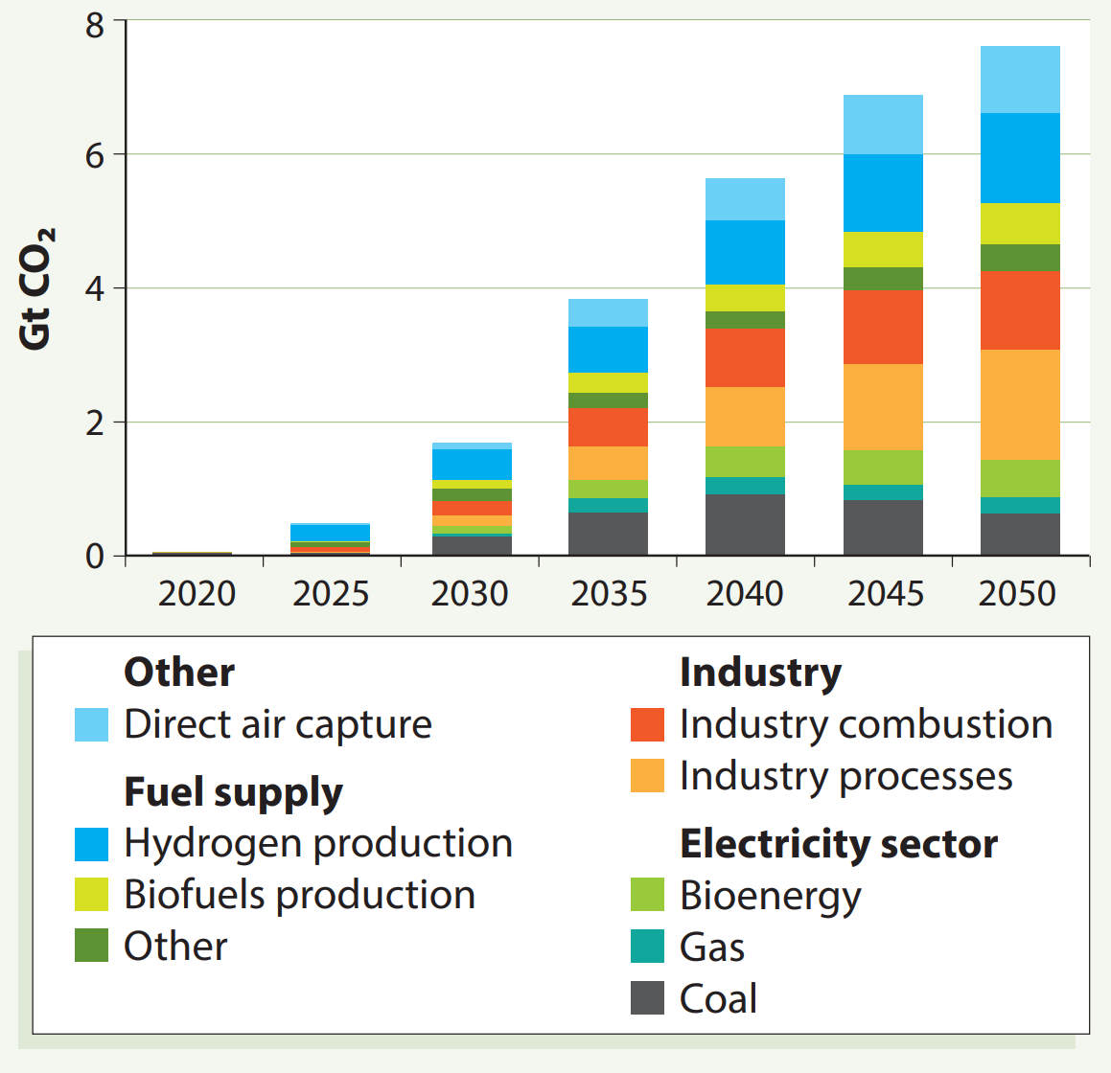
Zdroje surovin - CO₂
Zdroje
  Spalování fosilních paliv (elektrárny, průmyslové pece, ocelárny, výroba cementu)
  Biogenní zdroje (fermentace, spalování biomasy
  Záchyt z atmosféry

Slide 12
Projekty
Projekt | Technologie | Produkt | Zahájení |  | Kapacita | Pozn.
 |  |  | Projektu | Provozu
Audi e-diesel (Drážďany, Německo) | DAC, HT elektrolýza, FT, MTG | Diesel | 2014 | 2015 | 160 l/d | Audi
Porsche (Punta Arenas, Chile) | DAC, elektrolýza, FT, MTG | e-Benzin | 2021 | 2022 | 130 000 l/r (2022) 55 mil l/r (po konci pil. fáze) 550 mil l/r (po dalších 2 letech) | Haru Oni – Porsche, Enel, Exxon Mobil, Siemens Energy
Norsk e-fuel (Nesbruket, Norsko) | DAC, RWGS, FT | SAF | 2024 | 2026? | 10 mil l/r | Norsk
Arcadia eFuels (Vordingborg, Dánsko) | Biogenní CO2, elektrolýza, FT | Diesel, SAF, eNaphtha | 2022 | ? | 250 MW elektrolýza 80 000 t/r | Arcadia
Reuze (Dunkerque, Francie) | CO2 z výroby oceli, zelený vodík, FT | SAF eNaphtha | 2021 | 2026 | Záchyt 300 000 t/r CO2 Výroba 100 000 t/r e-fuels | Infinium
Bell Bay Powerfuels (Bell Bay, Tasmánie) | Zplyňování biomasy, elektrolýza, FT | Methanol | výstavba 2026 | 2027 | 300 000 z/r ethanolu 240 MW elektrolýza
Pathfinder (C. Christi, Texas, USA) |  | SAF, Diesel, eNaphtha | ? | 2024? | ? | Borealis, Infinium

Slide 13
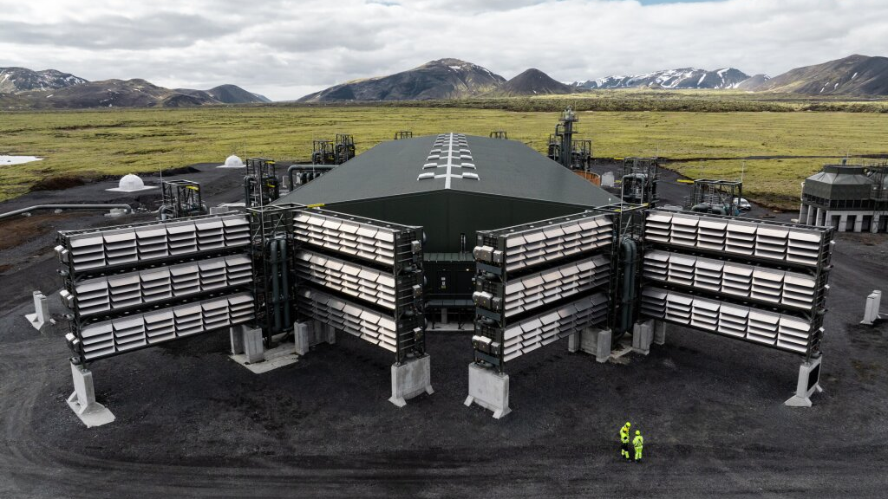
Záchyt CO₂ z atmosféry, DAC-S Climeworks
Umístění: Island
Technologie: přímý záchyt CO₂ z ovzduší adsorpcí na pevných sorbentech
Zdroj el. energie: geotermální tepelná elektrárna
Capricorn (Hinwil, Švýcarsko), Arctic Fox - zahájení provozu 2017
Kapacita: Pilotní zařízení
Orca - zahájení provozu 2021
Kapacita: 2x 500 t/r
Mammoth - zahájení provozu 2024
Kapacita: 36 000 t/r CO₂
Technická data, energetická náročnost: ?

Slide 14
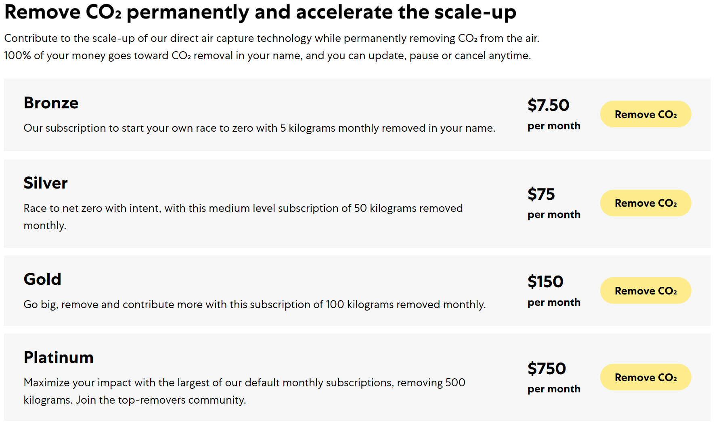


Záchyt CO₂ z atmosféry, DAC-S Climeworks

Slide 15
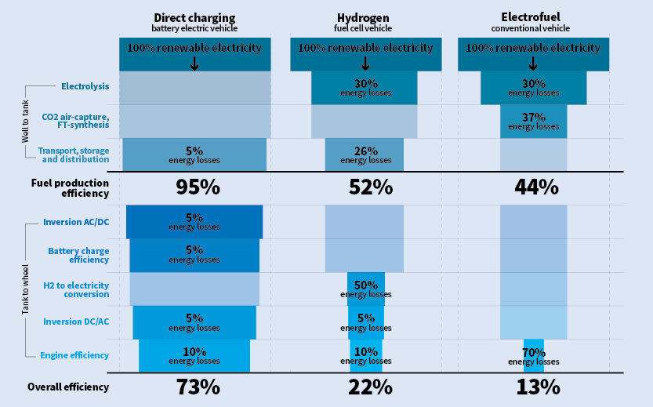
Účinnost jednotlivých kroků výroby, transformace, transportu a užití energie
Zdroj:
Transport-environment.org

Slide 16
Reálné perspektivy výroby syntetických paliv
Příklad: spotřeba pohonných hmot v ČR v roce 2023
Palivo | Spotřeba (tis. t)* | Výhřevnost (MJ/kg) | Energie paliva (J) | Energie paliva (TWh) | Účinnost motoru (%) | Energie využitá „to wheel“ (TWh)
NM | 5205 | 44 | 2,3E+17 | 63,6 | ~40 | 25,5
BA | 1679 | 43 | 7,2E+16 | 18,8 | ~30 | 6,0
Celkem | 6884 | - | 3,0E+17 | 82,0 |  | 31,5
*cappo.cz
Elektrická energie nutná k pokrytí ekvivalentu spotřeby paliv v ČR v r. 2023:
Bateriové elektromobily (BEV): 43 TWh/rok
Vodíkové elektromobily (FCEV): 143 TWh/rok
Vozidla spalující e-fuels (konv.): 242 TWh/rok
Celková výroba elektrické energie v ČR v roce 2023: 77,2 TWh,
z toho ve FV elektrárnách 3,7 %, ve vodních 3,1 %, větrných 0,9 %

Slide 17
Závěr
Automobily na syntetická paliva jako výjimka zákazu výroby automobilů se spalovacími motory po 2035
Bez výrazného nárůstu energetické hustoty baterií zůstávají uhlíkatá paliva prakticky jediným řešením pro leteckou dopravu
ale…
Nedostatečná kapacita výroby e-fuels, pomalý rozvoj projektů výstavba nových jednotek
Revize cílů dekarbonizace a masové elektrifikace, posuny termínů?
Vzhledem k nákladům a technologické náročnosti se jako konkurenceschopná mohou ukázat některá pokročilá biopaliva, i když zdroje biomasy jsou omezené
Klíčová role nastavení podpory pro jednotlivé technologické varianty řešení dekarbonizace sektoru dopravy (technologická neutralita)

